Slide 1

路由器
GenesisLink 团队
边缘计算项目
EDGE COMPUTING PROJECTS
汇报人：Felix

Slide 2
CONTECT
01
02
03
04
项目
介绍
项目
演示
应用
场景
团队
成员
PROJECT
INTRODUCTION
PROJECT
DEMONSTRATION
APPLICATION
SCENARIOS
TEAM
MEMBER

Slide 3
PROJECT INTRODUCTION
01
项目介绍
PART

Slide 4
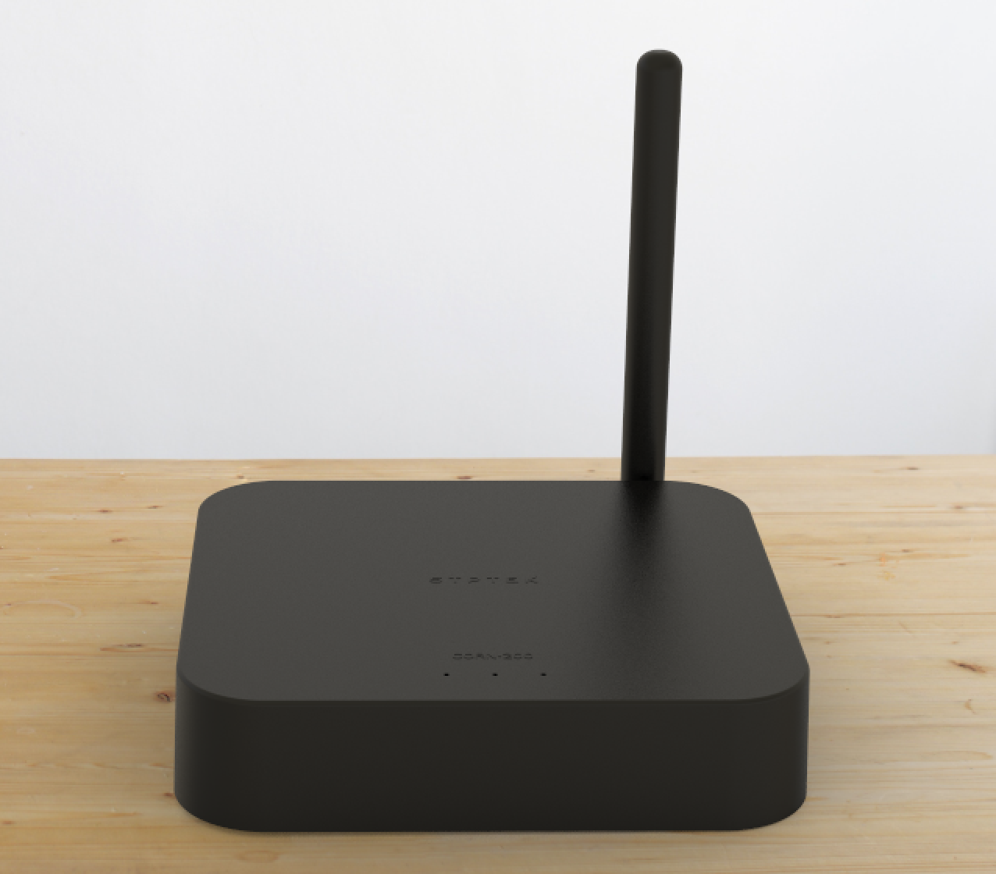

项目介绍
边缘计算项目是基于 Peaq Network 的边缘计算设备。
Peaq Network 是当今全球最具潜力的DePin 公链。

Slide 5

项目特色
SSI
RWA On-Chain
AI Agent
Self-Sovereign Identity（自我主权身份）
Real-world Asset On-Chain（真实资产上链）
AI 代理

Slide 6
PROJECT DEMONSTRATION
02
项目演示
我们的智能化路由器就是 Physical Work的基础设施之一，与 DePIN有天然的结合性，同为web3的基础设施，我们专注物理硬件方面，DePIN专注于可信数字方面，从而创造可信和可追溯的数据生命周期，这种完整性进一步增强了生态系统的可信度和价值。
PART

Slide 7
项目演示
SSI 自我主权身份
设备控制台
演示内容
设备管理服务器

Slide 8
APPLICATION SCENARIOS
03
应用场景
储能式电梯 | 供应链金融
PART

Slide 9
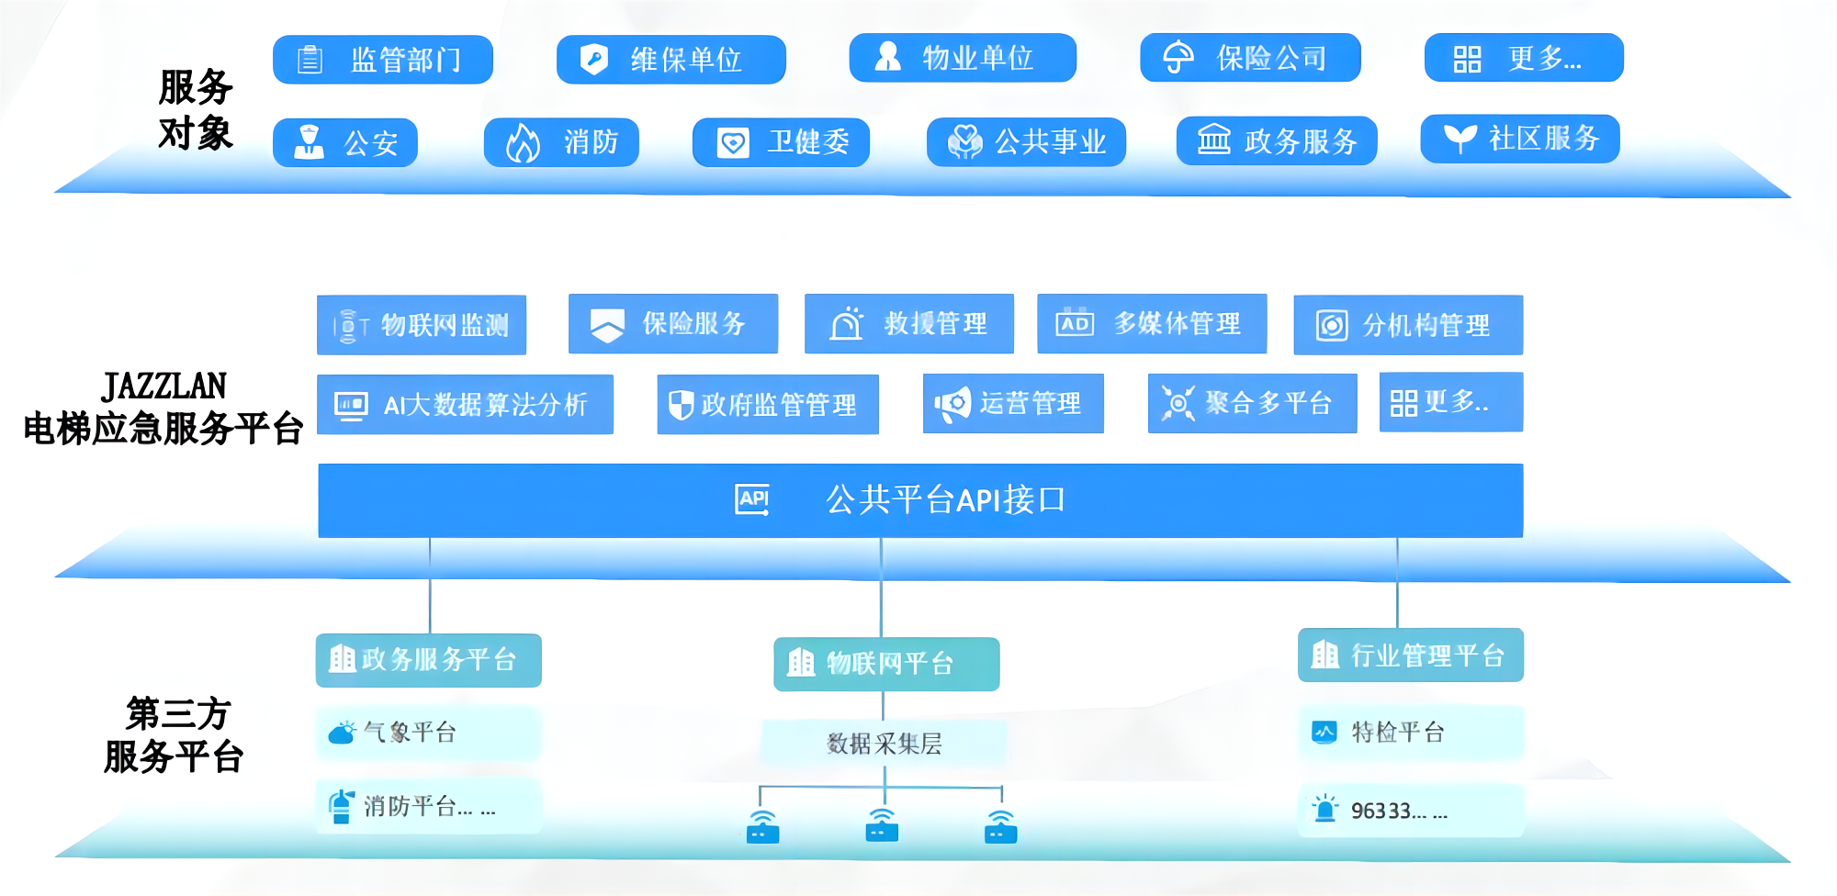
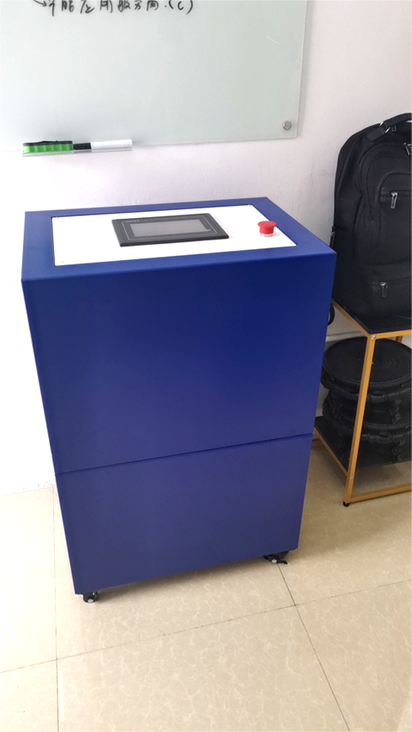
储能式电梯
项目产品应用于数据采集层

Slide 10
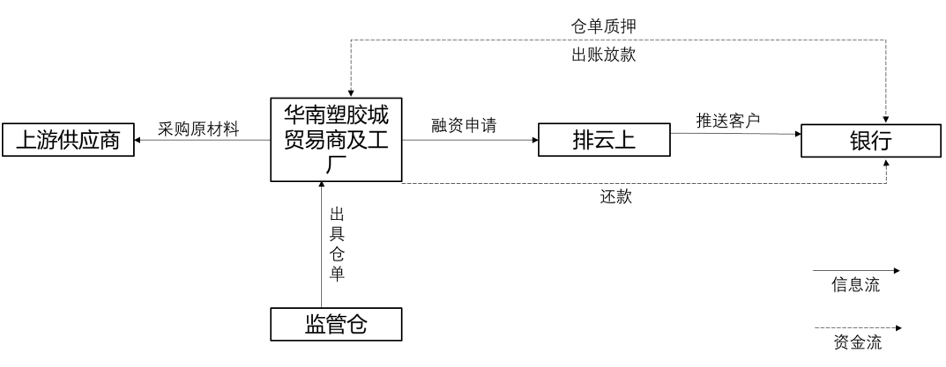
供应链金融

Slide 11
TEAM MEMBER
04
团队成员
PART

Slide 12

团队成员
Felix
Duncon
复旦大学经济学硕士
负责项目融资及商务合作
智能合约工程师
负责智能合约开发
Yanwu Wang
Armor
华南理工大学硕士
负责项目嵌入式软件开发(Linux/单片机/PLC/DSP)
Linux 软件工程师
负责服务器构建
Kimi
Azure
Linux 软件工程师
负责项目嵌入式软件开发
Linux 软件工程师
负责项目嵌入式软件后台开发

Slide 13
路由器
GenesisLink 团队
感谢观看
THANKS FOR WATCHING
汇报人：Felix

